Slide 1
探究科スライド
教材No.14

Slide 2
１．読み取り方を学ぼう

Slide 3
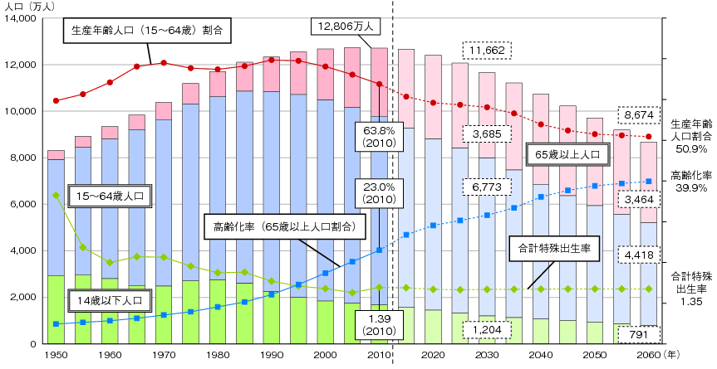
日本の人口の推移データから （http://www.soumu.go.jp/johotsusintokei/whitepaper/ja/h24/html/nc112120.html）
・生産人口年齢割合（15～64歳人口／全人口） ・高齢化率（65歳以上人口／全人口）
・合計特殊出生率（一人の女性が一生に産む子の数：15～49歳の出生率の合計）

Slide 4
グラフを読み取ろう！
STEP1
①大きくみる：グラフ全体に注目し変化・傾向をつかむ。
人口は○○年から（増加・横ばい・減少）している
高齢化率は○○年から（増加・横ばい・減少）している
→何がどう変化（増加？減少？）と速度（緩やか？急に？）
②小さくみる：特異点（目立つ箇所、他と違う箇所）を見る
1950年の合計特殊出生率は現在の2倍近くある
1950年頃と1980年頃の子供の数が多い
→いつ（何？年）の何の数値がどう？（多い？少ない？）
☞２つ以上

Slide 5
・生産人口年齢割合（15～64歳人口／全人口） ・高齢化率（65歳以上人口／全人口）
・合計特殊出生率（一人の女性が一生に産む子の数：15～49歳の出生率の合計）

Slide 6
読み取ったことの 理由（仮説）を考えよう
STEP2
（例）読み取ったこと
1950年頃と1980年頃の子供の数が多い
理由（仮説）
1950年生まれの子供が1980年ではないか？
☞読み取ったこと一つをとりあげて、その理由を書こう

Slide 7
２．グループで読み取ろう
※各グループに３種類のうち１つの表・グラフを配ります

Slide 8
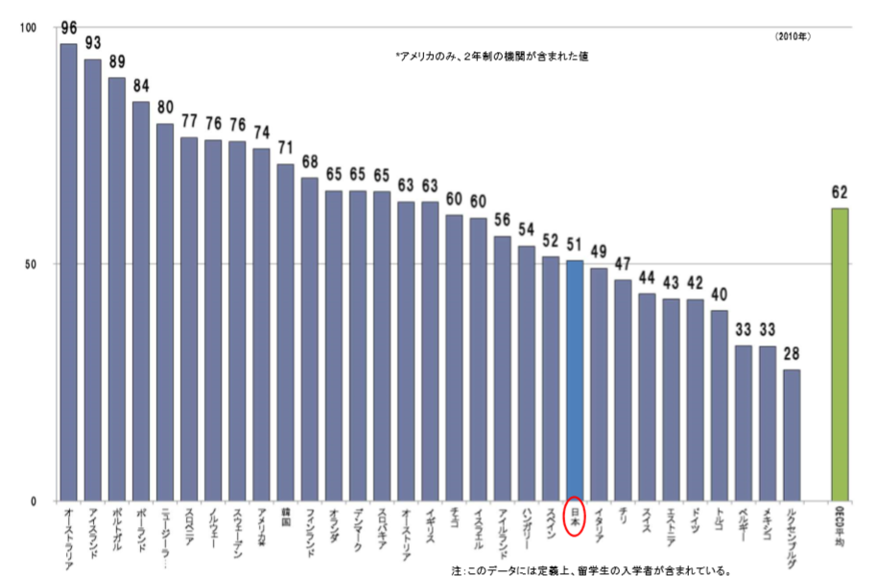
大学進学率の国際比較（http://www.mext.go.jp/component/b_menu/shingi/giji/__icsFiles/afieldfile/2013/04/17/1333454_11.pdf）

Slide 9
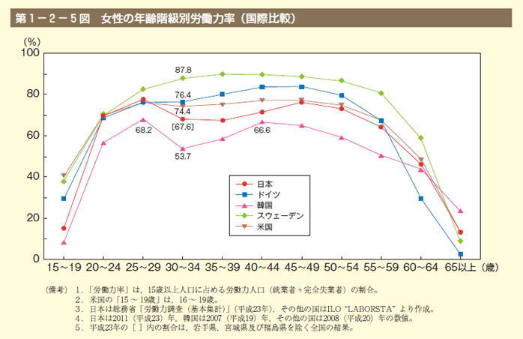
www.gender.go.jp/about_danjo/whitepaper/h24/zentai/html/zuhyo/zuhyo01-02-05.html

Slide 10
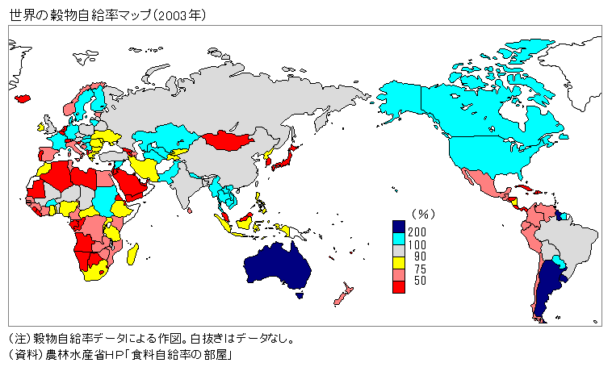
http://www2.ttcn.ne.jp/honkawa/0319.html

Slide 11
【グループ作業】 気付くことを書きましょう
STEP1
グラフから読み取れることを出していこう。
☞一人1つは意見を言ってください。ノルマ5つ以上
大きくみる ・全体の変化をみる
小さくみる ・特異点をみつける

Slide 12
【グループ作業】 理由（仮説）を考えよう！
STEP2
気づいた点についてその原因（仮説）を考えよう。
☞グループで相談して3項目以上
気付いた点 | 理由・原因（仮説）

Slide 13
発表しよう
STEP4
ＳＴＥＰ３で指摘した３つについて１分以内で
３つの気づき
その理由（仮説）
自分と同じグラフのグループの
発表をメモしよう！
STEP5

Slide 14
今日の授業での 学んだことを書こう！
STEP6
☞箇条書きで3つ以上
記入のヒント！
・具体的に書く
・文末を「・・・のやりかた」、「・・・・であること」と書こう

